Slide 1

1.Pēt.5:5-11 Augstprātība un Pazemība
13.jūn.2021.
māc. Roberts Otomers

Slide 2
1.Pēt.5:5-11 Augstprātība un Pazemība
13.jūn.2021.
⁵ Tāpat arī jūs, jaunākie, esiet paklausīgi vecajiem; tērpieties pazemībā cits pret citu, jo Dievs stājas pretī augstprātīgajiem, bet pazemīgajiem dod žēlastību.
⁶ Pazemojieties zem Dieva varenās rokas, lai Dievs jūs paaugstinātu, kad būs pienācis laiks. ⁷ Visas savas rūpes uzveliet Viņam, jo Viņš gādā par jums. ⁸ Esiet skaidrā prātā un nomodā: jūsu pretinieks velns kā lauva rūkdams staigā apkārt, meklēdams, ko varētu aprīt. ⁹ Tam stājieties pretī stipri ticībā, zinādami, ka visi brāļi pasaulē panes tādas pašas ciešanas. ¹⁰ Bet visas žēlastības Dievs, kas Kristū Jēzū jūs aicinājis mūžīgajā godībā, pats atjaunos jūs pēc tam, kad īsu brīdi būsiet cietuši, darīs jūs nelokāmus, stiprus un nesatricināmus. ¹¹ Viņam vara uz mūžiem. Āmen!

Slide 3


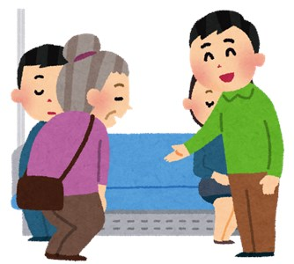
Dodiet godu vecajiem
^{5a} Tāpat arī jūs, jaunākie, esiet paklausīgi vecajiem;
Kāpēc tas ir tik svarīgi?
Šodien katrs pats grib būt sev karalis!
Kas notiks tad, ja mēs to nedarīsim? →
Kā lai citādāk mēs nododam vērtības un gudrību nākamām paaudzēm?
Vecajie ir ilgāk ticības ceļu gājuši!
Vai atdodam savu vietu autobusā?

Slide 4
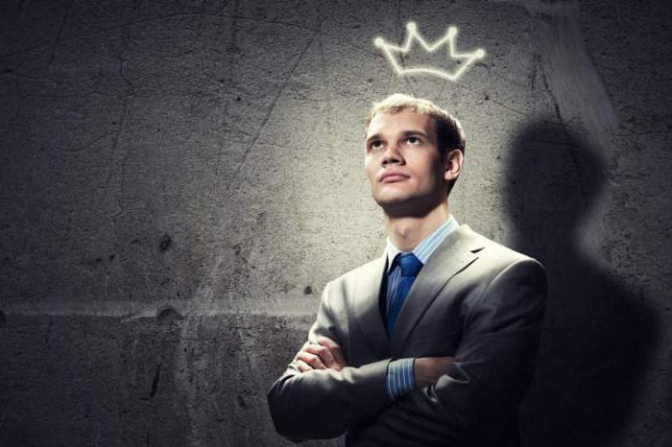
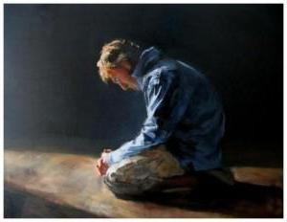
Augstprātība un Pazemība
^{5b} tērpieties pazemībā cits pret citu, jo Dievs stājas pretī augstprātīgajiem, bet pazemīgajiem dod žēlastību.
Nekad nekļūdās
Neieklausās citos
Bīda savas idejas cauri
Pārtrauc citus runājot
Vēlas visur būt pirmais
Ātri demonstrē vilšanos
Atzīst savas kļūdas
Klausās, lai saprastu
Ļauj citiem izteikties
Dod telpu citiem
Vēlas kalpot citiem
Ir pacietīgs

Slide 5
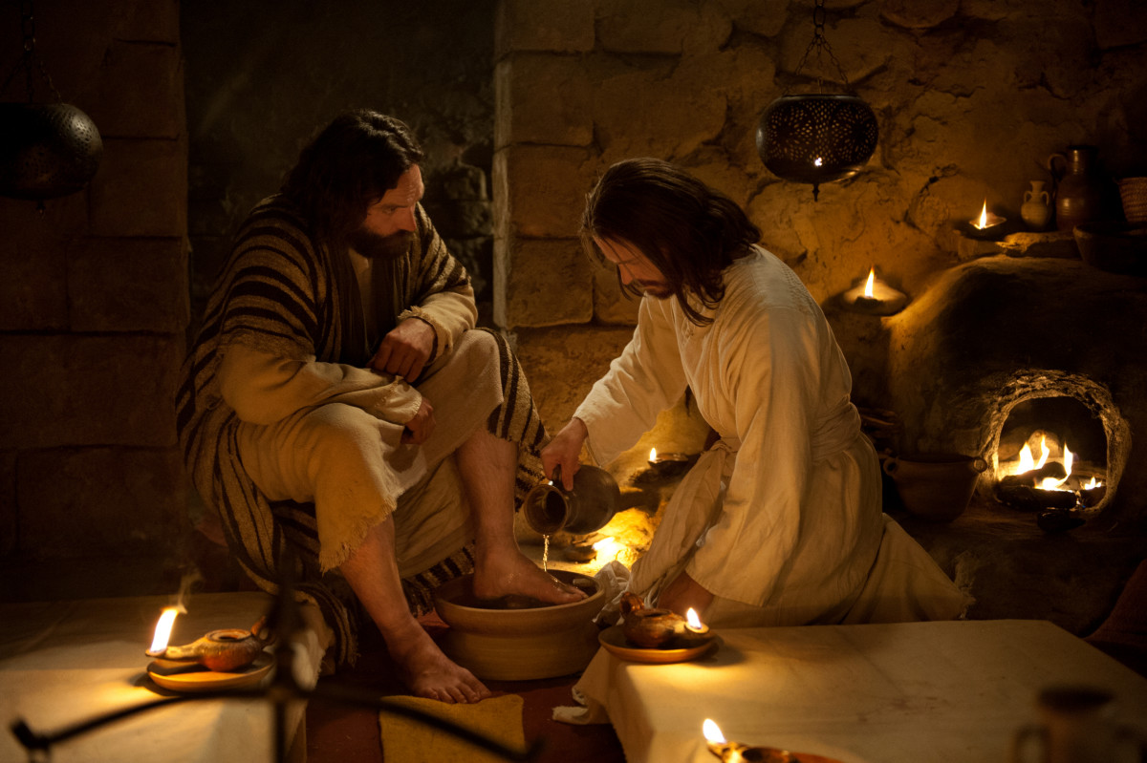
Ko Jēzus māca par pazemību:
Lk.17: 7 Kurš no jums, kam būtu kalps pie arkla vai ganos, kad tas pārnāk no lauka, viņam sacīs: nāc tūliņ un sēdies pie galda! 8 Vai viņš tam neteiks: sataisi man ēdienu, apliec priekšautu un pasniedz man ko ēst un dzert, un pēc tam tu pats ēdīsi un dzersi. 9 Un vai viņš sacīs paldies savam kalpam, ka tas izpilda viņa pavēles? 10 Tas pats arī ar jums: kad jūs visu, kas jums uzdots, būsit izpildījuši, sakiet: mēs esam necienīgi kalpi, mēs esam darījuši, kas bija mūsu pienākums.

Slide 6
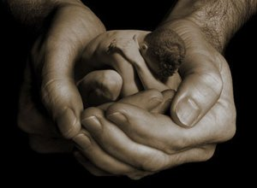
Dieva rokās
⁶ Pazemojieties zem Dieva varenās rokas, lai Dievs jūs paaugstinātu, kad būs pienācis laiks.
Kas pats sevi paaugstina, tiks pazemināts!
Bet, kas pazemojas, tiks paaugstināts īstajā brīdī.
Šodien daudzi cilvēki tiek kārdināti ar domu: Es visas lietas zinu vislabāk! Bet vai tā patiešām ir?
Vai nav daudz drošāk ielikt sevi Dieva varenajās, gādīgajās rokās?

Slide 7
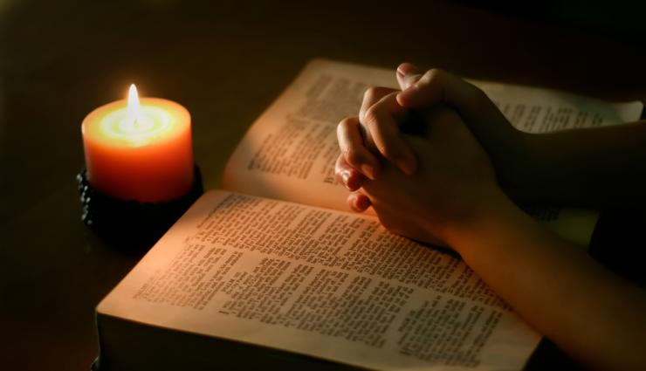
Lūgšana
⁷ Visas savas rūpes uzveliet Viņam, jo Viņš gādā par jums.
Cik daudz lietu mēs paši risinām? Un cik uzticam Dievam? Dievs taču ir apsolījis gādāt par mums!
Vai iesāc rītu ar lūgšanu un ieliec dienu Dieva rokās?
Vai vakaru noslēdz ar pateicību par dienu un grēksūdzi?
Piemērs par M.Lutera rīta lūgšanām.

Slide 8
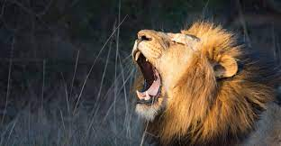
⁸ Esiet skaidrā prātā un nomodā: jūsu pretinieks velns kā lauva rūkdams staigā apkārt, meklēdams, ko varētu aprīt.
Velns grib īpaši pazudināt visus kristiešus!
Ko nozīmē būt skaidrā prātā? Vai te domāts alkohols?
Ir cilvēki, ko velns apdullina ar alkoholu, un ir cilvēki, ko viņš apdullina ar augstprātību, citreiz pat ar abiem.
Kāpēc skaidrs prāts ir svarīgs? →Kad neesi skaidrā, tevi vieglāk “aptīt ap pirkstu”.

Slide 9
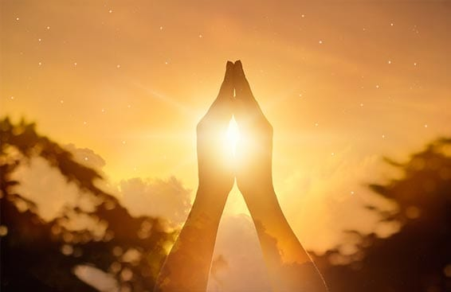
Kā cīnīties pret augstprātību?
⁹ Tam stājieties pretī stipri ticībā, zinādami, ka visi brāļi pasaulē panes tādas pašas ciešanas. ¹⁰ Bet visas žēlastības Dievs, kas Kristū Jēzū jūs aicinājis mūžīgajā godībā, pats atjaunos jūs pēc tam, kad īsu brīdi būsiet cietuši, darīs jūs nelokāmus, stiprus un nesatricināmus.
Augstprātību nevar uzveikt ar labiem darbiem, tie dažkārt var pat veicināt to.
Topot stipriem ticībā, tas ir vienīgais ceļš, kā uzvarētu augstprātību.
Ticība pieaug no Dieva vārda klausīšanās un pārdomāšanas/meditēšanas savā sirdī.
Pārmaiņas notiek nevis no ārējiem darbiem uz iekšu, bet caur Dieva vārdu no iekšpuses uz āru, un tad izpaužas pazemības darbos.

Slide 10
Kopsavilkums
¹¹ Viņam vara uz mūžiem. Āmen!
Atcerēsimies, ka visas savas cīņas, visas savas rūpes, visu savu zūdīšanos varam uzticēt Dieva gādīgajās rokās, jo Viņam pieder visa vara visos mūžu mūžos!
Dievs visu pārrauga! Viņš ir pārāks par visām mūsu kļūdām! Uzticēsimies Viņam! Āmen

Slide 11
Un Dieva miers, kas ir augstāks par visu saprašanu lai pasargā jūsu sirdis un jūsu domas. Āmen

